Slide 1
Wer die Wahl hat, hat die Qual… Wahlpflichtfach des G8-GTS Gymnasiums
Informationen zum Wahlpflichtfach in den Klassen 8 und 9 des Oranien-Campus Altendiez

Slide 2
Gliederung
Allgemeine Hinweise zu den Wahlpflichtfächern
Angebote am Oranien-Campus
Wirtschaft
Informatik
Kultur
Französisch
Philosophie

Slide 3
Allgemeine Hinweise zu den Wahlpflichtfächern
Wahl des Wahlpflichtfachs: 02.05.2024
Das Wahlpflichtfach wird für 2 Schuljahre gewählt (8 & 9) und kann nicht gewechselt werden
Das Wahlpflichtfach ist versetzungsrelevant, es zählt wie ein normales Nebenfach

Slide 4
Allgemeine Hinweise zu den Wahlpflichtfächern
In den Wahlpflichtfächern werden keine Klassenarbeiten geschrieben
schriftliche Überprüfungen (8-Stunden-Tests) und die Noten aus sonstigen Leistungen wie Überprüfungen, Epochalnoten, Heftnoten, Referaten, Facharbeit, etc.

Slide 5
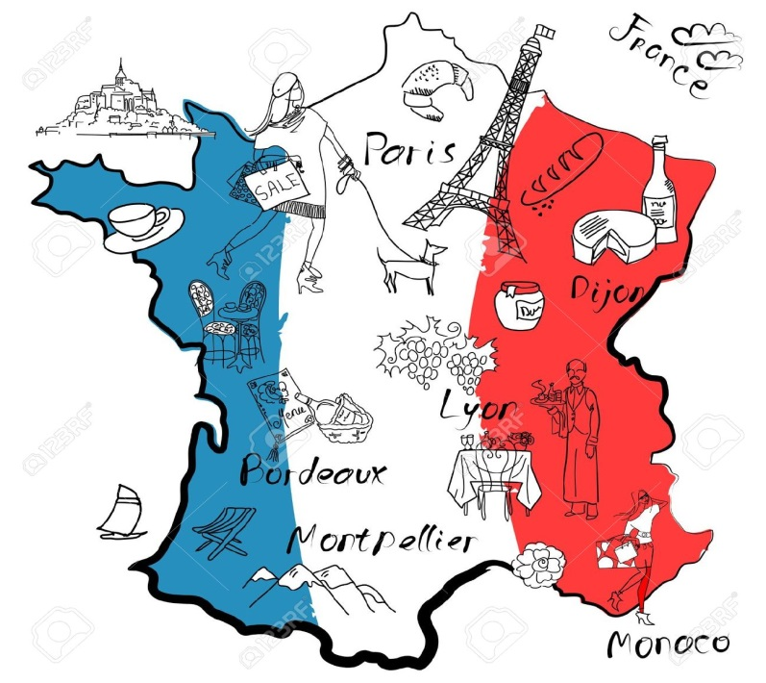
Die Fächer

Slide 6
Wirtschaft

Slide 7
Wirtschaft
Ist der Kunde König? Jugend und Konsum
Marketingstrategien: Wie werden die Kunden umworben?
Verbraucherrechte, Wirtschaftskreislauf
Wie spare ich richtig?
Verschuldung von Jugendlichen und jungen Erwachsenen

Slide 8
Wirtschaft
Mögliche Themen:
Was heißt eigentlich Wirtschaften?
Worauf sollte ich beim eigenen Konsum achten?
Wie entstehen Preise?
Welche Interessen haben Konsumenten, Unternehmer und der Staat?
Wie funktioniert eigentlich ein Unternehmen?

Slide 9
Wirtschaft
Wie spare ich richtig?
Welche Werbetricks gibt es?
Was macht denn eigentlich ein Zahlungsmittel aus?
Was passiert denn aktuell in der Wirtschaft?
Was ist eine Inflation und wie kann man sie bekämpfen?
…

Slide 10
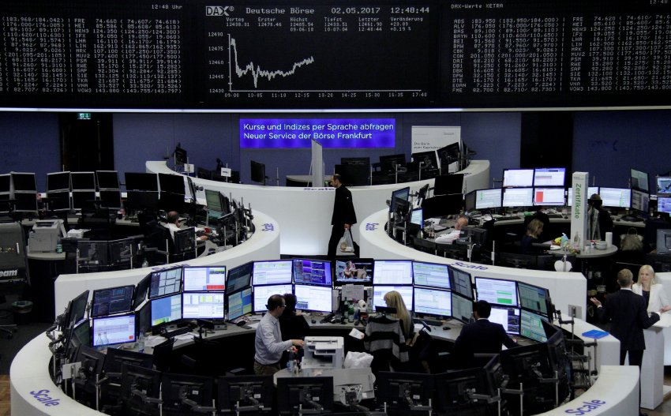
Wirtschaft
Was passiert an der Börse? →Preisbildung an der Börse
Das Auf und Ab der Aktienkurse: Einflussfaktoren, Bedeutung etc.
Chancen und Risiken

Slide 11
Wirtschaft
Besonderheiten:
Regelmäßige Durchführung eines Börsenspiels
Durchführung von Simulationen und Wirtschaftsspielen
Anwendung der erworbenen Kenntnisse bei der Gestaltung und Vertrieb eines eigenen Produkts für den Campus-Shop
Offenheit für Themenwünsche der Lernerinnen und Lerner

Slide 12
Möglichkeiten der Leistungsbewertung:
LZK
Epochalnoten
Projektnoten (z.B. Erstellung einer Werbestrategie für ein Produkt)
Präsentationen

Slide 13
Informatik

Slide 14
Informatik
Nachdem Handyapps in nur 10 Jahren das Leben aller revolutioniert haben, ist der nächste Schritt schon greifbar.
Die Schlagwörter Digitale Transformation und Industrie 4.0 werden kurzfristig und drastisch Realität werden.
Noch vor Ende eurer Schulzeit, wird diese Entwicklung die heutigen Berufsbilder deutlich verändern.
Deutschlandweit starten gerade einige Länder Programme, um Mikroelektronik in den Schulunterricht zu bekommen.

Slide 15
Informatik
Textverarbeitung, Algorithmen, Software, Kryptologie
Programmieren von html, css und Python in altersgerechten Varianten
Die im Lehrplan vorgegeben Themen werden, wo immer es geht, sofort praktisch behandelt.

Slide 16
Möglichkeiten der Leistungsbewertung:
LZK
Epochalnoten
Projektnoten (z.B. die Bewertung eines selbst geschriebenen Programms oder einer kreativ designten Homepage)
Präsentationen

Slide 17
Kultur

Slide 18
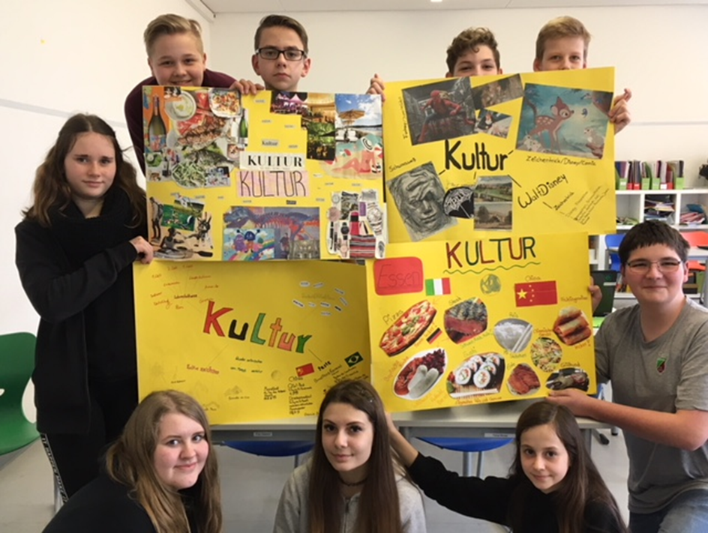
Kultur
Die konzeptionelle Grundlage des Wahlpflichtfachs Kultur ist eine Vernetzung von Themen und Inhalten der Fächer:
Bildende Kunst
Musik
Darstellendes Spiel
In Form von Projektarbeit

Slide 19
Kultur
Projektarbeit
Projektarbeit bedeutet, dass die Lerner sich in Arbeitsgruppen über einen längeren Zeitraum mit einem kulturellen Thema intensiv und kreativ auseinandersetzen
Das erfordert selbstständiges Arbeiten und Teamgeist
Beispiel einer Projektarbeit: Verfilmung des Gedichtes „Der Panther“ von Rilke

Slide 20
Kultur
Multikulti

Slide 21
Kultur
Mutter Natur
in Sorge

Slide 22
Möglichkeiten der Leistungsbewertung:
Die verschiedenen Phasen während der Projektarbeit (Recherche, Skizzen, Arbeitsplan usw.)
Vortragsleistung bei einer Präsentation
Die kreative Arbeit
Mündliche Beteiligung

Slide 23
Französisch

Slide 24
Französisch in der Welt
200 Mio. Sprecher weltweit
Amts- und Verkehrssprache in 32 Staaten
→ neben Frankreich auch in unseren Nachbarländern: Belgien, Luxemburg, Schweiz
→ Reiseländer: Kanada, Südostasien, Afrika
Frankreich als wichtiger Handelspartner Deutschlands
zahlreiche Partnerstädte (Austauschprogramme)

Slide 25
Französisch im Unterricht
kommunikativer Fremdsprachenunterricht
Trainieren der Kompetenzen: Sprechen, Lesen, Schreiben, Hören
Erlernen von Grammatikstrukturen und Vokabeln (ca. 25 pro Woche)
→ vgl. Spanisch
Anwendung in Kommunikationssituationen
→ z.B. in Dialogen, Rollenspielen etc.

Slide 26
Möglichkeiten der Leistungsbewertung:
Vokabeltests und LZK
1 Klassenarbeit pro Halbjahr
Kurze Präsentationen/Minivorträge
Mündliche Mitarbeit
Tipp: Freude am Sprachenlernen als Grundvoraussetzung für das Erlernen einer weiteren modernen Fremdsprache

Slide 27
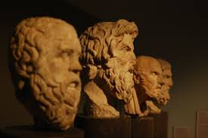
Philosophie

Slide 28
Identität und Rolle
Wahrnehmen, Denken & Diskutieren
Wer bin ich?
Was macht mich aus?
Welche Rollen habe ich?
Lerner? Kind? Freund?
Was ist mir wichtig?

Slide 29
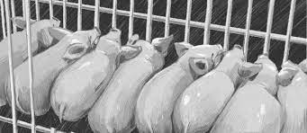
Umwelt- & Tierethik
Inwiefern ist jeder einzelne für den Planeten verantwortlich?
Haben Tiere die gleichen Rechte wie Menschen?

Slide 30
Handeln und Moral
Wie kann ich richtig handeln?
Gibt es ein richtig und falsch?

Slide 31
Möglichkeiten der Leistungsbewertung:
Lernzielkontrollen (LZKs)
Epochalnoten
Präsentationen
Schriftliche Abgaben

Slide 32
Ich wünsche euch, dass ihr die richtige Wahl trefft!

